Slide 1




경남대학교 피지컬AI 사관학교
실전반 오프라인 3회 · 조치의 성과와 문서 근거
조치의 예상 성과와
근거가 남는 문서 지식
허용된 후보의 득실과 작업 조건의 출처를 함께 검토한다
Notes:
[짚을 곳] 제목의 성과와 문서 지식 → 부제의 후보와 출처
· 온라인에서 허용된 후보의 성과를 같은 가정으로 견주고, 문서의 조건을 원문과 대조해 지식으로 올리는 과정을 익혔습니다. 오늘은 추천을 검토하는 사람의 자리에서 그 두 가지를 같이 써 보죠.
· 허용된 후보 가운데 하나를 고른 이유와 그 판단이 기대는 원문을 다른 사람에게 설명해 보겠습니다.
[다음] 선택의 이유와 근거가 담길 자리를 살펴보죠.

Slide 2
학습목표
같은 사건에서 조치의 득실을 설명하고, 근거 문장과 현재값을 찾아 점검 요청에 남긴다.
허용 후보의 비교
• 비용·생산·품질·에너지로 허용 후보를 견준다
• 같은 가정을 바꿔 두 결과를 비교한다
원문에서 지식으로
• 후보가 가리키는 대상과 절을 확인한다
• 부정·단위·단계의 뜻을 대조한 뒤 승인한다
점검 요청의 근거
• 대상에서 규칙과 인용까지 다시 찾는다
• 읽은 값과 더 확인할 값을 나눠 적는다
2
Notes:
[짚을 곳] 왼쪽의 후보 → 가운데 원문 → 오른쪽 요청
· 첫째 칸에서는 허용된 조치끼리 비교할 겁니다. 둘째 칸에서는 판단 조건이 실제 원문에서 왔는지 확인합니다.
· 마지막에는 다음 사람이 무엇을 더 확인해야 하는지 적을 수 있어야 합니다.
[다음] 판단할 순서를 따라가 봅시다.

Slide 3
목차
01
허용 후보의 성과와 비용
이론
02
문장에서 검토된 지식으로
이론
03
질문에서 출처까지의 검증
이론
3
Notes:
[짚을 곳] 세 단원 위에서 아래로
· 성과가 좋아 보이는 후보부터 보겠습니다. 조건의 원문을 찾아 검토한 뒤, 다른 사람이 같은 질문으로 그 근거를 다시 찾을 수 있는지 확인합니다.
[다음] 허용 후보의 성과와 비용

Slide 4
경남대학교 피지컬AI 사관학교
01
허용 후보의 성과와 비용
이론
조건표에 남은 조치의 성과를 목표와 지표로 견준다
Notes:
[짚을 곳] 제목 → 부제
· 안전 확인을 통과한 후보가 여럿 남습니다. 생산을 유지하는 팬 최대 운전과 온도를 더 낮추는 감산·세척 가운데 어느 쪽을 권할지 기준부터 정하죠.
[다음] 비교 대상이 되는 후보의 조건

Slide 5
비교 대상이 되는 후보의 조건
조치의 적합성은 현재 상태로 먼저 가리고, 성과는 허용된 후보끼리 비교한다.
금지 조건에 걸린 후보
조건을 통과한 후보
• 원격 수동에서는 자동 제어 경로로 팬 속도를 바꾸는 후보를 제외한다
• 생산 유지와 전력 비용을 계산해도 실행 후보에서 빠진다
• 세척 작업지시는 검토할 수 있다
• 정지 시간과 품질 위험을 보되 세척 전 잠금은 별도 확인한다
vs
제외 사유 보존
지시와 수행 구분
5
Notes:
[짚을 곳] 왼쪽 원격 제어 후보와 오른쪽 세척 작업지시
· 원격 수동에서는 사람이 운전하므로 상위 시스템의 자동 제어 후보는 제외해요. 정비 작업지시는 검토할 수 있지만, 실제 세척은 정지·현장 제어·잠금 뒤에 해야 합니다.
[다음] 한 조치를 네 관점에서 읽는 법

Slide 6
한 조치를 네 관점에서 읽는 법
균형 성과표(Balanced Scorecard, BSC)는 당장 절약되는 돈과 이후에 생길 성과를 함께 보게 한다.
관점
이 설비에서의 전략 목표
결정할 때 던질 물음
재무
원가 절감
정비비와 전력비가
얼마나 드는가
고객
납기·품질 신뢰
감산해도 약속한 수량을 제때 보낼 수 있는가
내부 프로세스
가용성·무재해 운전
설비를 안전하게 계속 돌릴 여유가 있는가
학습과 성장
현장 판단 지식 축적
다음 사람이 같은 판단의 이유를 확인할 수 있는가
6
Notes:
[짚을 곳] 왼쪽 관점 열에서 가운데 전략 목표와 오른쪽 판단 질문으로
· 균형 성과표는 재무·고객·내부 프로세스·학습과 성장에서 목표를 함께 보는 틀입니다. 세척 한 건도 정비비, 납기, 안전 여유, 다음 사람이 쓸 판단 근거로 나눠 볼 수 있어요.
[다음] 목표를 바꿀 때 움직이는 것

Slide 7
목표를 바꿀 때 움직이는 것
핵심 성과 지표(Key Performance Indicator, KPI)의 목표를 바꿔도 관측된 실적은 그대로다.
같은 24시간의 관측
이 설비의 한계 65 ℃ - 최고 유온 62.47 ℃
인터록 여유 = 2.53 ℃
원래 목표 10 ℃ → 목표 미달
시험 목표 2 ℃ → 목표 달성
목표와 실적
안전 여유를 확보하는 것이 목표의 방향이다. 남은 온도 차이인 인터록 여유가 그 지표다.
원래 판정
실제 여유가 목표 10 ℃보다 작아 미달이다.
시험 판정
목표를 2 ℃라고 두면 같은 실적은 달성이다. 설비가 더 안전해진 것은 아니다.
7
Notes:
[짚을 곳] 고정된 최고 유온과 그 아래 두 개의 목표
· 이 설비의 보호 한계 65도에서 같은 24시간의 최고 유온 62.47도를 빼면 실제 여유가 2.53도예요. 목표 10도에는 미달이고 시험 목표 2도에는 달성이지만, 실적은 같아요.
[다음] 같은 실적에 서로 다른 목표를 비교해 보죠.

Slide 8
목표만 바꿨을 때 움직이는 기준선
목표선을 바꿔 달성이 되어도 실제로 측정한 최고 유온과 설비의 보호 한계는 그대로다.
확인 항목
동일한 24시간 관측
읽을 결과
원래 목표
여유 2.53 ℃와 목표 10 ℃ 비교
7.47 ℃ 부족
시험 목표
여유 2.53 ℃와 목표 2 ℃ 비교
0.53 ℃ 초과
설비 상태
보호 한계 65 ℃, 최고 유온 62.47 ℃
시험 전후 같은 관측
8
Notes:
[짚을 곳] 같은 2.53도 옆에서 서로 다른 목표에 대한 차이
· 목표를 낮춘 시험은 설비를 더 냉각하지 않았어요. 기록에서 실제 온도나 보호 한계가 빠졌다면 달성 여부 자체를 계산할 수 없습니다.
[다음] 추가 전력을 같은 기간의 비용으로 바꾸기

Slide 9
추가 전력을 같은 기간의 비용으로 바꾸기
추가 전력에 운전 시간과 전력 단가를 곱하면 같은 기간의 예상 전력비를 비교할 수 있다.
추가 전력
평소보다 1 kW 더 쓴다고 둔다
같은 기간의 전력량
2시간이면
1 kW × 2 h = 2 kWh
예상 전력비
2 kWh × kWh당 단가
단가가 비면 금액 미확인
9
Notes:
[짚을 곳] 왼쪽 1 kW에서 가운데 2 kWh, 오른쪽 전력비로
· 1킬로와트는 금액이 아닙니다. 두 시간 동안 추가로 쓴 전력량을 구하고, 그 기간의 전력 단가가 있어야 예상 비용을 낼 수 있어요.
[다음] 한 후보의 순위와 손실 금액

Slide 10
한 후보의 순위와 손실 금액
정책 점수와 손실 금액은 서로 다른 척도이므로 같은 순서를 낸다고 가정할 수 없다.
정책 점수
손실 금액
• 원래 쿨러 사건의 1순위는 팬 최대 운전, 점수 +3.38
• 냉각 효과와 생산 유지의 이점을
함께 반영한다
• 점수의 단위는 원화가 아니다
• 같은 기간의 생산 감소·품질 위험·전력비 등을 금액으로 환산
• 납기까지 5.98 h, 팬 최대 운전:
고장 위험 3.84만 원 + 전력비 0.54만 원 = 약 4.4만 원
• 누락된 단가나 시간부터 확인한다
vs
추천 이유
예상 손익
10
Notes:
[짚을 곳] 왼쪽의 첫 순위와 오른쪽의 금액 단위
· 원래 쿨러 사건에서는 냉각과 생산 유지를 함께 고려해 팬 최대 운전이 정책 점수 첫 순위였어요. 같은 후보의 예상 손실은 납기까지 약 여섯 시간 동안 약 4만 4천 원인데, 점수와 금액은 단위와 기준이 달라서 서로 빼거나 어느 쪽이 승인됐다고 읽을 수 없습니다.
[다음] 납기 가정을 바꾼 비교 시험

Slide 11
납기 가정을 바꾼 비교 시험
What-if 분석은 다른 입력을 고정한 채 한 가정을 바꾸어 무엇이 달라지는지 확인한다.
확인할 것
기준 판단 → 시험 판단
해석
납기까지 남은 시간
5.98시간 → 48시간
생산 차질의 부담을
다시 계산
운전 모드
원격 자동 → 원격 자동
원격 허용 조건은 그대로
냉각과 전력 조건
같은 팬 설정과 부하, 같은 열 모델
납기 변화와 구분
비교 결과
모든 허용 후보의 순위와 손익을 다시 계산
한 성분만 보고 1순위
단정 금지
11
Notes:
[짚을 곳] 첫 행의 변화와 다음 두 행의 고정값
· 납기까지 약 여섯 시간 대신 48시간이 남았다고 시험하되 모드와 냉각·전력 조건은 그대로 둬요. 모든 허용 후보를 같은 가정으로 다시 비교해야 순위 변화가 보입니다. 주문 자체의 납기는 그대로예요.
[다음] 문장에서 검토된 지식으로

Slide 12
경남대학교 피지컬AI 사관학교
02
문장에서 검토된 지식으로
이론
원문에서 뽑은 후보를 기존 대상에 연결하고 뜻을 검토한 뒤 승인한다
Notes:
[짚을 곳] 제목 → 부제
· 그 선택에 쓰인 제한이 매뉴얼에 정말 그렇게 적혀 있는지 확인해 보겠습니다. 원문과 후보를 나란히 읽어 보죠.
[다음] 원문을 다시 열어야 하는 조치 판단

Slide 13
원문을 다시 열어야 하는 조치 판단
후보가 높은 점수를 받아도 원문의 금지 조건이 뒤집히면 그 순위를 사용할 수 없다.
정비 매뉴얼의 문장
추출 결과의 문장
• 이 설비는 원격 자동이 아닐 때 원격 조치를 금지한다
• 현재 모드가 원격 수동이면 원격 조치 후보를 제외한다
• 원격 자동일 때 금지한다고 옮겼다고 하자
• 원격 수동에서도 금지된 후보가 남는다
vs
원문에서 읽은 조건
부정 누락
13
Notes:
[짚을 곳] 왼쪽 조건의 ‘아닐 때’ → 오른쪽에서 사라진 말
· 두 문장에서 다른 것은 짧은 부정 표현 하나입니다. 같은 모드를 넣고 읽으면 어느 후보를 남길지가 뒤집혀요.
· 비용을 정밀하게 계산해도 이미 금지된 후보를 살려 둔 오류는 없어지지 않습니다. 그래서 조건의 출처까지 확인합니다.
[다음] 샘플 적재와 문서 인제스천의 차이

Slide 14
샘플 적재와 문서 인제스천의 차이
샘플은 대상과 연결이 이미 주어지지만 문서에서는 문장의 뜻과 연결할 대상을 확인해야 한다.
샘플 인스턴스 적재
문서 인제스천
• 설계자가 고른 대상·식별자·관계를 그래프에 넣는다
• 질문에 답할 경로가 생겼는지 조회한다
• 절·단계에서 조건을 뽑고
기존 대상에 연결한다
• 인용·판본을 붙여 사람이
채택 여부를 정한다
vs
정해진 구조 확인
근거 있는 내용 선정
14
Notes:
[짚을 곳] 왼쪽 샘플의 출발점과 오른쪽 원문의 출발점
· 샘플에서는 이미 정한 대상과 관계를 넣고 경로를 조회합니다. 문서에서는 원문이 어느 대상의 조건을 말하는지 해석한 뒤 인용과 판본을 붙여야 해요. 형식이 맞아도 금지의 뜻과 적용 대상은 따로 확인합니다.
[다음] 핀 세척을 묻는 질문에 어떤 자료를 써야 할지 보죠.

Slide 15
샘플 경로와 문서에서 찾아야 할 조건
같은 핀 세척을 조회해도 연결 구조를 시험하는 자료와 원문에서 금지를 확인하는 자료는 다르다.
설계자가 정한 샘플
매뉴얼이 출발점
• 핀 세척 → 작업 단계
• 연결한 두 대상이 조회되는지 확인
vs
• 핀 세척에 고압수 사용 금지
• 대상·금지 표현·인용한 절을 함께 검토
모델 구조 점검
원문 의미 점검
15
Notes:
[짚을 곳] 같은 핀 세척에서 왼쪽의 관계와 오른쪽의 금지를 대조
· 샘플에서 단계가 조회된다고 해서 금지 조건을 매뉴얼대로 담았다는 뜻은 아니에요. 문서로부터 만든 지식은 조건을 가져온 원문까지 돌아갈 수 있어야 합니다.
[다음] 원문에서 조회까지 무엇을 남겨야 할지 보죠.

Slide 16







원문에서 조회까지 남기는 증거
원문과 후보, 사람의 결정과 조회 결과를 따로 남겨야 잘못 옮겨진 지점을 찾을 수 있다.
원문 확보
문서·판본
후보 추출
인용·조건
모델에 맞춤
기존 대상·관계
원문 대조
뜻·대상
담당자 승인
채택 범위
그래프 적재
변경 기록
조회
근거 확인
16
Notes:
[짚을 곳] 왼쪽 문서부터 오른쪽 조회까지 이어지는 일곱 지점
· 원문과 판본을 보존하고, 언어 모델이 제안한 후보와 인용을 기존 대상에 맞춰요. 원문에 있는 문장이라도 올바른 작업에 붙었는지는 사람이 확인하고 승인합니다.
· 승인된 묶음을 적재한 뒤 조회해요. 답이 비면 추출·검토·적재·조회 중 어느 자리에서 빠졌는지 되짚을 수 있죠.
[다음] 금지가 빠진 후보를 원문에서 바로잡아 보겠습니다.

Slide 17
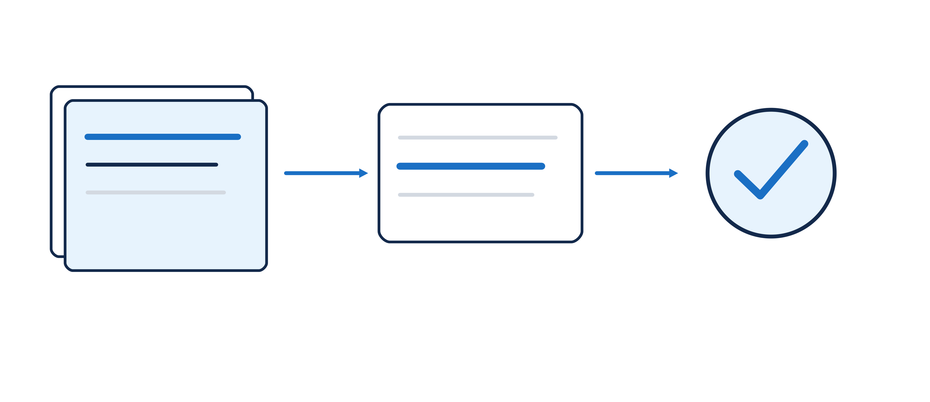
금지가 빠진 추출 후보의 수정
원문을 제대로 인용한 후보도 작업과 의미가 맞는지 사람이 확인해야 검토된 지식이 된다.
매뉴얼 원문
핀 세척에 고압수 사용 금지
추출된 후보
핀 세척에 고압수 사용
사람이 수정한 조건
핀 세척에 고압수 사용 금지
17
Notes:
[짚을 곳] 왼쪽의 금지 문장, 가운데 금지가 빠진 후보, 오른쪽에서 바로잡은 조건
· 원문에 같은 문장이 실제로 있어도 다른 작업에 붙이면 잘못된 답을 냅니다. 검토자는 인용이 있는지, 금지가 살아 있는지, 핀 세척을 가리키는지 차례로 확인해요.
[다음] 문서 이름 변경과 원문 개정의 구분

Slide 18
문서 이름 변경과 원문 개정의 구분
문서 식별자와 판본을 함께 추적하면 파일 이름이 바뀌어도 과거 판단의 인용을 찾을 수 있다.
달라진 것
문서와 판본
인용에서 확인할 것
파일 이름만 변경
같은 문서·같은 본문
기존 판본의 인용 유지
같은 제목 아래
제한 절이 개정됨
같은 문서·새 판본
바뀐 절의 후보 재검토
개정 전 판단을 되짚음
그때 인용한 옛 판본·절
당시 적용한 조건을 복원
18
Notes:
[짚을 곳] 제목 변화와 본문 변화가 다른 두 행, 맨 아래 과거 판단
· 오늘의 매뉴얼을 열어 보는 것만으로는 어제 승인했던 근거를 되찾기 어렵습니다. 판단 당시의 판본과 인용을 따라가면 당시의 기준이 무엇이었는지 알 수 있어요.
[다음] 한 절에서 후보 하나를 뽑아 보죠.

Slide 19
원문에서 뽑은 후보의 최소 단위
구조화 출력(Structured Output)은 조건을 정해 둔 칸에 담고, 그 뜻은 원문과 대조해 확인한다.
HM-8.8의 수명 제한
대상 팬 최대 운전 조치
입력 팬 100 % 연속 운전 시간
조건 24시간 초과
결과 20만 원 감점
근거 HM-8.8의 해당 문장
작업과 조건
팬 최대 운전, 팬 최대 운전과 부하 80 %
비교식
‘넘겼다면’은 초과다. 단위는 시간이다.
출처
인용한 절을 남겨 후보의 조건과 감점액을
다시 읽는다.
19
Notes:
[짚을 곳] 대상, 입력, 조건, 결과, 근거 순서
· 구조화 출력의 칸을 채워도 뜻은 원문과 견줘요. 팬 최대 운전과 팬 최대 운전에 부하 80퍼센트를 결합한 두 작업에 적용합니다.
· 팬을 최대로 연속 운전한 시간이 24시간을 넘으면 수명 부담 20만 원을 감점해요. 정확히 24시간이면 이 조건에는 맞지 않습니다.
[다음] 같은 대상을 연결하는 매핑

Slide 20
같은 대상을 연결하는 매핑
매핑(Mapping)은 추출한 대상을 모델의 클래스와 식별자에 맞추고 관계의 방향을 정하는 일이다.
냉각 성능 상실
FailureMode
핀 오염
Cause
CAUSES
OCCURS_IN
INVOLVES_PART
오일 쿨러
Component
쿨러 코어
Part
20
Notes:
[짚을 곳] 왼쪽 원인에서 위 고장 유형, 오른쪽 구성 요소와 아래 부품으로
· 핀 오염은 냉각 성능 상실을 일으키는 원인입니다. 그 고장이 생기는 구성 요소는 오일 쿨러이고 오염과 관련된 부품은 코어예요. 클래스·식별자·화살표 방향을 함께 맞춰야 질문에 알맞은 답이 돌아옵니다.
[다음] 원문 대조에서 되찾는 부정과 단위

Slide 21
원문 대조에서 되찾는 부정과 단위
문구에 같은 단어와 숫자가 있어도 금지 표현이나 시간 단위를 빠뜨리면 다른 작업 규칙이 된다.
확인할 차이
추출 후보 또는 시험 입력
원문에 맞춘 해석
방법
고압수로 세척한다
핀 세척에 고압수 사용 금지
운전시간
팬 연속 24분 초과
팬 최대 운전 연속
24시간 초과
단위 환산
정확히 1,440분
24시간과 같아
초과 조건 불일치
21
Notes:
[짚을 곳] 첫 행 고압수 앞뒤의 말과 둘째 행 시간 단위
· 원문과 후보에서 고압수라는 낱말을 찾는 것만으로는 틀린 후보를 잡지 못해요. 24라는 숫자도 마찬가지예요. 분인지 시간인지까지 같은지 확인합니다.
[다음] 작업의 순서와 대상도 원문의 뜻을 바꿀 수 있습니다.

Slide 22
같은 작업 단어의 순서와 적용 대상
단계의 선후와 작업이 연결된 원인이 맞아야 원문의 안전 조건을 지킬 수 있다.
비교할 관계
잘못 옮겼다고 둔 후보
바로잡은 관계
단계 순서
핀 세척 → 설비 잠금
설비 정지·현장 제어·잠금 → 세척
작업 대상
주변 온도 상승 → 핀 세척
핀에 쌓인 오염 → 핀 세척
22
Notes:
[짚을 곳] 위의 두 화살표 순서와 아래의 원인 연결
· 잠금과 세척이라는 단어가 둘 다 있어도 세척 뒤에 잠그도록 하면 작업자를 보호할 수 없어요. 핀에 붙은 오염을 씻는 방법을 주변 온도 상승의 근본 조치로 붙여도 원인을 제거할 수 없습니다.
[다음] 확인한 차이를 후보별 결정으로 남겨 보죠.

Slide 23
검토자의 네 가지 결정
사람이 후보마다 채택·수정·제외·보류를 구분하면 불확실한 문장이 승인된 규칙으로 굳지 않는다.
채택
대상·순서·단위가 인용과 같다
수정
원문대로 24분을 24시간으로 고친다
제외
그 절에 없는 작업 단계를 덧붙였다
보류
금지 조건은 있지만 판단에 필요한
입력 항목이
확인되지 않는다
원문 보존
수정 이유
근거 없음
확인 항목
23
Notes:
[짚을 곳] 채택과 수정에서 제외·보류로, 마지막 두 칸의 이유
· 조건과 인용이 맞으면 채택하고 24분처럼 원문으로 바로잡을 수 있으면 수정해요. 원문에 없는 단계는 제외합니다. 조건은 있지만 필요한 입력을 확인하지 못했다면 이유를 남겨 보류해요.
[다음] 승인 묶음의 반영과 충돌 시 전체 취소

Slide 24
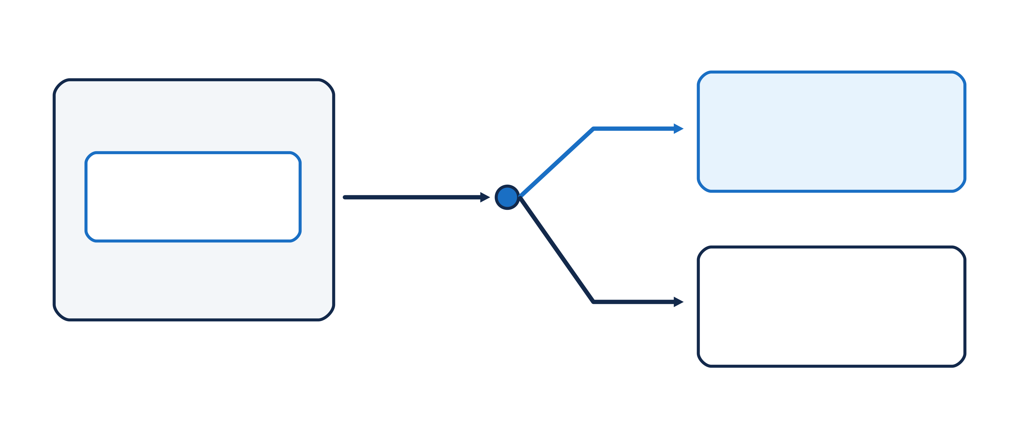
승인 묶음의 반영과 충돌 시 전체 취소
승인한 작업과 조건은 함께 반영되며 번호가 충돌하면 이번 변경 전체가 취소된다.
번호 충돌 검사
반영할 묶음
충돌 없음
이번 묶음을 모두 반영
작업·단계
규칙·근거
충돌 발생
기존 지식을 보존
원자성(Atomicity)
한 묶음의 전부 반영 또는 전체 취소
24
Notes:
[짚을 곳] 왼쪽 묶음에서 오른쪽 위·아래로 갈라지는 경로
· 다른 문서가 쓰는 번호와 충돌하면 이번 반영 전부를 취소합니다. 기존 지식은 남아요. 이 일관성은 사람이 원문의 뜻을 올바르게 해석했는지와 별도로 확인합니다.
[다음] 충돌 직전까지 넣고 멈췄을 때 남는 상태와 견줘 봅시다.

Slide 25
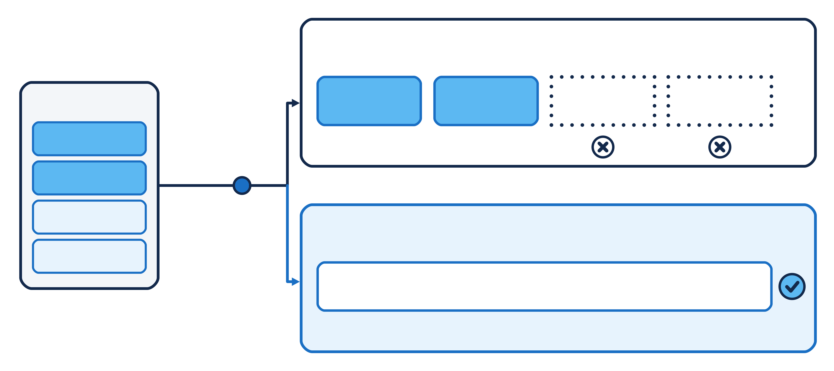
충돌 직전까지 남긴 상태와 전체 취소
일부만 남기면 단계는 보이는데 금지와 완료 기준이 비어 사용할 수 있는 지식처럼 보인다.
일부만 남긴 상태
막아야 할 상태
이번 묶음
핀 세척 작업
세척 단계
고압수 금지
완료 기준
작업
번호 충돌 발견
단계
금지
전체 취소
번호 충돌을 고친 뒤 같은 묶음을 다시 올린다
완료
이번 묶음 0건 · 기존 지식 그대로
25
Notes:
[짚을 곳] 오른쪽 위의 빈 두 칸과 오른쪽 아래의 전체 취소
· 충돌을 알리기만 하고 넣은 것을 그대로 두면 작업과 단계는 있는데 금지와 완료 기준이 비어요. 단계가 보이니 사용할 수 있다고 믿기 쉽습니다.
· 전체를 취소하면 기존 지식이 그대로 남아 충돌만 고쳐 같은 묶음을 다시 올릴 수 있어요.
[다음] 질문에서 출처까지의 검증

Slide 26
경남대학교 피지컬AI 사관학교
03
질문에서 출처까지의 검증
이론
검토한 규칙과 원문으로 되돌아가고 점검에 필요한 현재값을 가린다
Notes:
[짚을 곳] 제목 → 부제
· 자료를 넣었다는 기록만으로는 필요한 답이 나오는지 알 수 없습니다. 처음의 질문을 다시 던져 보겠습니다.
[다음] 작업 질문으로 적재 결과 확인하기

Slide 27
작업 질문으로 적재 결과 확인하기
조회가 성공해도 준비·금지·완료 기준과 출처가 모두 돌아와야 처음의 질문에 답한 것이다.
질문 핀 세척 전후에 무엇을 확인하나?
준비 정지 · 현장 제어 · 잠금
금지 고압수 사용
완료 재가동 후 냉각 효율 ≥ 80 %
출처 쿨러 팬 정비 매뉴얼
근본 조치 절 · 핀 세척 절차
기대 답
원문의 준비·금지·완료 기준을 먼저 적는다.
조회한 내용
선택한 작업에서 단계와 근거 절로
가는 길을 따라간다.
빠진 답
조건을 못 찾았다면 관계 정의·적재 내용·질의 경로를 구분해 확인한다.
27
Notes:
[짚을 곳] 왼쪽 질문 아래 세 줄과 출처, 오른쪽의 기대 답
· 세척의 준비·금지·완료와 근거 절이 모두 돌아와야 해요. 고압수 금지나 재가동 후 효율 80퍼센트 이상이라는 기준이 빠졌다면 관계가 없는지, 내용이 빠졌는지, 조회가 다른 선을 탔는지 구분합니다.
[다음] 개정된 한 절에서 영향 범위 찾기

Slide 28
개정된 한 절에서 영향 범위 찾기
판본이 바뀌면 개정된 절을 인용한 규칙과 그 규칙을 쓰는 작업을 따라가 재검토 범위를 정한다.
수명 제한 절
매뉴얼 근거
팬 최대 운전과 부하 80 %
적용할 작업
뒷받침
적용
팬 수명 규칙
조건·감점
적용
핀 세척 절
별도 근거
팬 최대 운전
적용할 작업
28
Notes:
[짚을 곳] 제한 절에서 규칙을 거쳐 오른쪽 두 절차로 향하는 경로, 아래 별도 세척 절
· 같은 문서에 있더라도 바뀐 제한을 인용하지 않는 세척 절까지 새 기준으로 바꿀 필요는 없습니다. 거꾸로 같은 규칙이 적용되는 두 절차 가운데 하나를 빼면 낡은 기준이 남을 수 있어요.
[다음] 점검 요청에 답할 질문이 모델의 범위를 정하는 법을 봅시다.

Slide 29
좋은 질문이 정하는 모델의 범위
온톨로지는 답할 질문에 맞춰 대상과 관계를 정해야 수치만으로는 알 수 없는 점검 근거를 찾게 한다.
수치 한 줄
골든 퀘스천
• 쿨러 냉각 효율이 낮다
• 어느 설비·부품이며 무엇이 원인인지 드러나지 않는다
• 같은 값으로 여러 상황을 설명할 수 있다
• 이 경보에 가능한 원인은 무엇인가?
• 각 원인을 확인할 관측과
매뉴얼 근거는 무엇인가?
• 답에 필요한 대상과 관계를 먼저 고른다
vs
관측
검증할 질문
29
Notes:
[짚을 곳] 왼쪽 관측 하나에서 오른쪽 질문 두 줄로
· 효율 한 값으로 후보를 정하면 팬이나 주변 온도의 영향은 놓칠 수 있어요. 검증 질문으로 가능한 원인과 각각의 관측·매뉴얼 근거를 먼저 정합니다. 그 답이 돌아오는지가 모델을 검증하는 기준이에요.
[다음] 그래프에서 원인별 확인 근거 찾기

Slide 30
그래프에서 원인별 확인 근거 찾기
핀 오염과 팬 구동 불량은 같은 팬 진동을 읽어도 서로 다른 범위에서 지지된다.
핀 오염
Cause
냉각 효율
30초 평균
< 70 %
EVIDENCED_BY
EVIDENCED_BY
진동 정상 범위
2분 평균
< 0.9 mm/s
팬 구동 불량
Cause
진동 증가
2분 평균
≥ 0.9 mm/s
EVIDENCED_BY
30
Notes:
[짚을 곳] 위 핀 오염에서 두 증거로 갈라지는 선, 아래 팬 구동 불량에서 진동으로 향하는 선
· 핀 오염은 30초 평균 냉각 효율 70퍼센트 미만과 2분 평균 팬 진동 초당 0.9밀리미터 미만이 함께 맞는지 봅니다. 같은 진동이 그 경계 이상이면 팬 구동 쪽을 점검해요. 그래프에서 찾은 것은 기준이고, 현재 관측은 별도로 읽습니다.
[다음] 예측·승인·결과를 확인하는 세 시점

Slide 31
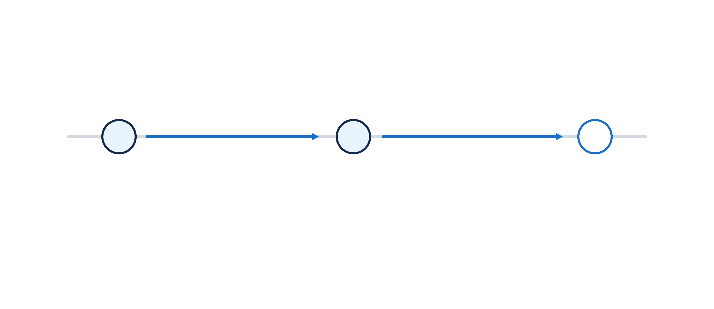
예측·승인·결과를 확인하는 세 시점
추천 순위가 높았다는 기록과 사람이 승인한 기록, 조치 뒤 효과를 확인한 기록은 각각 다른 질문에 답한다.
입력과 정책에 따른 추천
승인한 작업과 시각
같은 설비의 재관측
비교 시점
예상 냉각 효과·납기 부담
사람의 결정
이 조건에서 실행 승인
조치 이후
유온·경보를 다시 확인
31
Notes:
[짚을 곳] 왼쪽 추천에서 가운데 승인과 오른쪽 재관측까지
· 첫 순위라는 근거를 가져와 승인 칸을 채울 수는 없어요. 승인이 남아도 온도가 실제로 내려갔는지는 그 뒤 재관측으로 확인합니다.
[다음] 빠진 진동 관측을 점검 요청으로 바꾸기

Slide 32
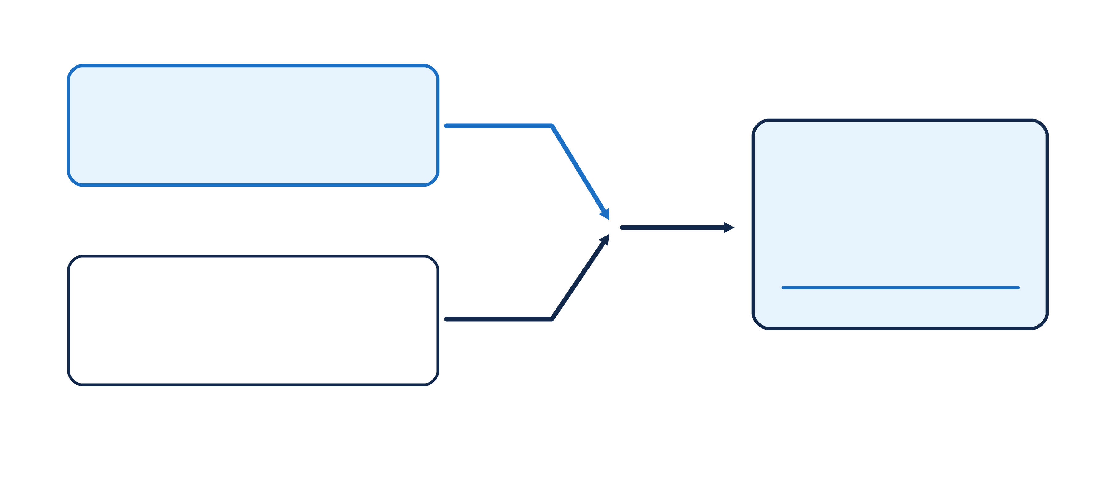
빠진 진동 관측을 점검 요청으로 바꾸기
확인하지 못한 관측은 값으로 채우지 않고 설비와 관측 구간이 드러나는 요청으로 넘긴다.
확인한 증거
최근 30초 평균 효율 < 70 %
점검 요청
해당 팬의 2분 평균과
관측 기준 시각을 확인
비어 있는 관측
같은 설비의 최근 2분 팬 진동
핀 오염은 후보로 남김
32
Notes:
[짚을 곳] 왼쪽 위의 확인한 효율, 왼쪽 아래의 빈 진동에서 오른쪽 점검 요청으로
· 새로 얻은 진동이 낮아도 운전 상태가 바뀐 뒤라면 앞서 읽은 효율과 바로 묶을 수 없어요. 센서 이름뿐 아니라 설비와 관측 시각을 같이 요청합니다.
[다음] 요청에 지금 확인한 근거와 아직 읽어야 할 값을 구분해 적습니다.

Slide 33
점검 요청에 넘길 지식과 확인 항목
검토한 지식의 출처와 남은 확인 항목을 함께 주면 에이전트가 어떤 값을 조회해야 할지 분명해진다.
항목
요청에 넣을 내용
책임 경계
대상과 근거
설비·쿨러·원인 후보의 식별자, 검토한 매뉴얼 절과 판본
다른 설비와 구분
확인할 관측
냉각 효율 30초 평균, 팬 진동 2분 평균, 운전 모드
값·시각·누락 사유 확인
공급 질문
승인 공급사에서만 산다는 구매 기준과 출처
현재 재고·공급사 승인 여부·견적은 원천에 요청
문서로 현재 재고 단정 금지
결정
허용 조건·예상 손익과 보류 이유를 담당자에게 제시
실행 승인·거절은
사람이 결정
33
Notes:
[짚을 곳] 대상과 출처에서 관측·공급 질문으로, 마지막 행의 승인으로
· 대상과 원문 판본, 관측의 값·시각·구간을 구별합니다. 승인 공급사에서만 산다는 구매 기준은 검토 지식에서 찾고, 현재 재고와 공급사 승인 여부, 이번 견적은 원천에 요청해요. 허용 후보와 예상 손익을 건네되 실행 승인은 담당자가 합니다.
[다음] 복습: 다른 사람이 점검 요청을 이어받을 때

Slide 34
복습: 다른 사람이 점검 요청을 이어받을 때
온톨로지 설계에서 문서 인제스천까지 쌓은 지식 자산이 점검 요청의 대상·조건·성과·출처가 된다.
지식 자산
이번 쿨러 사건에서 넘길 것
점검 요청에서의 쓰임
온톨로지 · 그래프 DB
냉각 성능 상실과 핀 오염 · 팬 구동 불량, 각 원인의 증거
원인 후보와 확인할 관측
SOP · DMN
핀 세척 · 팬 최대 운전 절차와 원격 자동 조건
허용 · 제외 후보
성과 지표
인터록 여유와 허용 후보의 예상 득실
권할 후보의 근거
문서 인제스천
검토한 매뉴얼 절 · 판본 · 인용
조건의 출처
남은 확인
팬 진동 · 현재 모드 · 운전 이력
확인 전 실행 보류
34
Notes:
[짚을 곳] 위에서 아래로 지식 자산 다섯 줄 → 오른쪽 쓰임
· 원인 후보와 증거는 온톨로지로 설계해 그래프에 넣은 것이고, 허용과 제외는 절차와 조건표가, 득실은 성과 지표가 정합니다. 그 조건이 어느 절 · 판본에서 왔는지는 문서 인제스천이 남겼어요.
· 아직 읽지 못한 값은 자료가 없다는 것까지 남깁니다. 근거를 읽을 수 있다는 것과 실제 작업을 승인했다는 것은 다릅니다.
[다음] 용어의 이름과 뜻을 짝지어 보죠.

Slide 35
오늘 다룬 핵심 개념과 주요 용어 정리
용어의 뜻을 구분하면 어떤 자료로 물음에 답할지 고를 수 있다.
용어
정식 명칭 · 풀이
용어
정식 명칭 · 풀이
BSC
Balanced Scorecard
네 관점에서 목표와 성과를 함께 보는 틀
매핑
Mapping
문서 대상을 기존 클래스·식별자·관계에 맞추는 일
KPI
Key Performance Indicator
전략 목표의 달성 정도를 재는 핵심 지표
인용
Citation
판단을 되짚을 수 있도록 남기는 원문과 위치
What-if 분석
What-if Analysis
한 가정을 바꾸어 결과 차이를 비교하는 분석
원자성
Atomicity
한 변경 묶음이 모두 반영되거나 취소되는 성질
인제스천
Ingestion
원문을 검토 가능한 구조로 읽어 지식에 반영하는 과정
검증 질문
골든 퀘스천(Golden Question)
구축한 지식으로 답할 수 있어야 하는 질문
35
Notes:
[짚을 곳] 왼쪽 용어에서 오른쪽 정식 이름과 뜻으로
· 균형 성과표는 목표를 바라보는 틀, 핵심 성과 지표는 달성 정도를 재는 수치예요. 가정 하나를 바꿔 견주는 일도 구별합니다.
· 인제스천 안에서 매핑은 대상을 연결하고, 인용은 원문을 되짚게 합니다. 원자성은 변경 묶음을 지키고 검증 질문은 답해야 할 범위를 정해요.
[다음] 조건이 달라진 사례를 판단해 보세요.

Slide 36
경남대학교 피지컬AI 사관학교
Review Quiz: 핵심 흐름 되짚어보기
배운 내용을 바탕으로 정답을 맞혀 보세요.
Notes:
[짚을 곳] 가운데 단원명
· 세 문제에서는 어느 입력이 바뀌었는지, 어떤 자료로 어디까지 말할 수 있는지 골라 보세요.
[다음] Quiz 1. 금지 조건과 예상 손익

Slide 37
Quiz 1. 금지 조건과 예상 손익
팬 최대 운전의 예상 비용이 가장 작지만 설비는 현장 제어 모드다.
추천을 검토하는 사람은 무엇을 먼저 확인해야 하는가?
예상 비용이 가장 작은 후보의 승인자를 찾는다
1
원격 조치를 제외하는 조건을 적용해 비교 대상을 다시 정한다
2
예상 비용에서 위험 금액을 빼고 후보를 유지한다
3
37
Notes:
[짚을 곳] 상황 문장 → 물음 → 보기
· 예상 비용이 가장 작다는 값과 현장 제어라는 운전 모드가 함께 주어졌어요. 둘 가운데 무엇을 먼저 따져야 비교할 후보가 정해지는지 골라 보세요.
[다음] 이번에는 원문은 맞는데 연결한 작업이 다른 후보를 봅시다.

Slide 38
Quiz 2. 원문은 맞고 작업이 다른 후보
고압수를 쓰지 않는다는 핀 세척 인용이 팬 속도 변경 단계의 금지 조건으로 연결됐다.
검토자가 확인할 곳은?
인용이 원문에 있으므로 그대로 승인한다
1
금지라는 낱말을 삭제하고 적재한다
2
인용이 속한 작업과 매핑한 조치의 식별자를 대조한다
3
38
Notes:
[짚을 곳] 원문 문장과 그 문장이 붙은 작업을 대조
· 고압수 금지 문장은 매뉴얼에 있지만 후보는 다른 작업을 가리킵니다. 무엇을 확인해야 하는지 세 보기에서 골라 보세요.
[다음] 문서가 개정된 뒤의 판단을 봅시다.

Slide 39
Quiz 3. 개정된 문서와 이전의 판단
팬 운전 제한 문장이 개정됐고 지난 판단 기록에는 당시 매뉴얼 판본과 절이 남아 있다.
새 점검 요청에 넣을 근거는 어떻게 정하는가?
이전 판단의 출처를 보존하고 새 판에서 영향을 받는 규칙을 검토한다
1
지난 판단의 근거까지 모두 새 문서로 바꾼다
2
문서 이름이 같으므로 모든 규칙이 그대로라고 본다
3
39
Notes:
[짚을 곳] 상황 문장 → 물음 → 보기
· 매뉴얼의 팬 운전 제한이 개정됐고, 지난 판단에는 그때의 판본과 절이 남아 있어요. 지난 판단의 근거와 새 요청의 근거를 각각 어디서 찾을지 골라 보세요.
[다음] 선택한 답을 근거와 맞춰 보죠.

Slide 40
정답과 판단 기준
허용 조건, 인용이 속한 작업, 판단 당시 판본을 확인하면 추천의 근거를 되짚을 수 있다.
문항
판단 기준
정답
Quiz 1
원격 조치 금지는 비용과 바꿀 수 없는 조건이다. 허용 후보만 비교한다.
2번
Quiz 2
인용과 관계의 도착점이 함께 맞아야 한다. 핀 세척의 금지를 팬 속도 변경에 붙일 수 없다.
3번
Quiz 3
개정의 영향은 해당 절을 인용한 지식에서 확인한다. 과거 판단의 출처는 당시 판본이다.
1번
40
Notes:
[짚을 곳] 표의 가운데 판단 기준 → 오른쪽 정답
· 첫 문제는 2번이에요. 현장 제어에서는 원격 조치가 빠지니 비교 대상부터 다시 정합니다. 승인자를 먼저 찾거나 위험 금액을 빼 봐도 금지된 후보는 되살아나지 않아요.
· 둘째는 3번입니다. 고압수 금지 문장은 매뉴얼에 있지만 그 문장이 속한 핀 세척 작업과 후보가 연결한 팬 속도 변경 단계가 달라요. 금지라는 낱말을 지우는 것도 답이 아닙니다.
· 셋째는 1번이에요. 지난 판단의 출처는 그때의 판본으로 남기고, 새 판에서 바뀐 절을 인용한 규칙부터 다시 검토합니다. 문서 이름이 같다고 규칙이 그대로인 것은 아니에요.
· 이론 시간에는 허용된 조치 후보를 같은 가정에서 견주는 기준과, 원문의 조건이 검토를 거쳐 근거 있는 지식이 되는 과정을 배웠습니다. 이번에는 포털에서 운전 조건과 시험값을 바꿔 순위와 예상 성과가 어떻게 달라지는지 확인하고, VS Code에서 후보별 판정과 비교를 담은 조치 검토 결과를 직접 만들어 보겠습니다.
· 이어 포털에 매뉴얼을 올려 추출한 조건을 원문과 대조해 적재하고, VS Code에서 작업 조건을 출처와 함께 추출해 작업 확인 카드로 묶습니다.
· 다음에는 여기서 남긴 근거와 남은 질문을 점검 요청 에이전트의 입력으로 씁니다.
[다음] 실습으로

